Slide 1


WR - PCIE400

Slide 2


PCIe400 : WhiteRabbit
Concept du WhiteRabbit
Nouvelle architecture pour PCIe400
Options d’implémentation
Conclusion

Slide 3
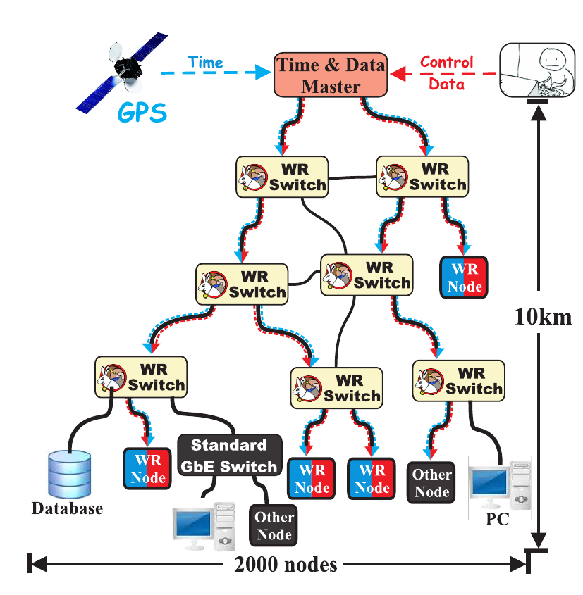
White Rabbit - enhanced Ethernet
Two separate services (enhancements to Ethernet) provided by WR :
  High accuracy/ precision synchronisation
  Deterministic, reliable and low latency control data delivery
Sub-ns accuracy and sub-ps precision combination of :
  Synchronous Ethernet
  Precision Time Protocol (IEEE1588)
  DDMTD phase tracking
Low latency
  7th class of service (priority)
Control data sent in control message
  High Priority (HP)
Reliability
  Forward Error correction

Slide 4
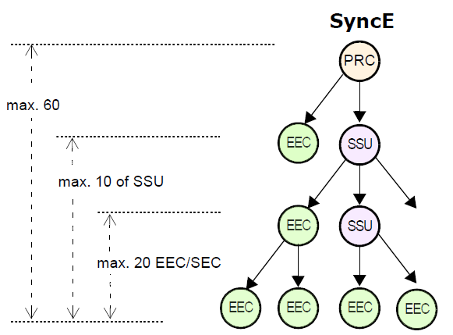
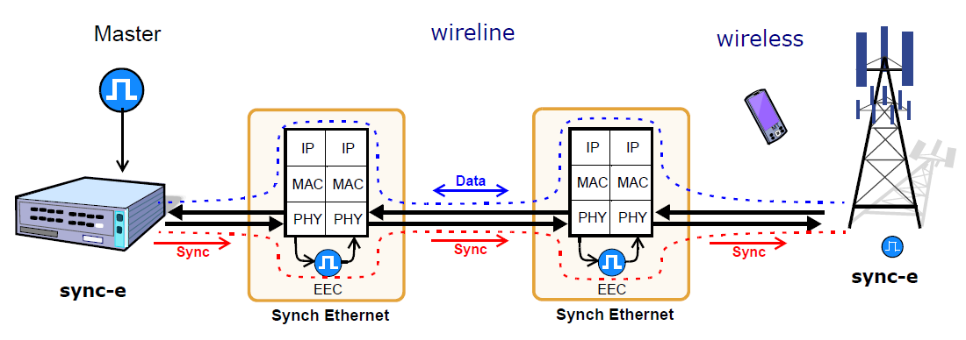

Synchronous Ethernet (Sync-E)
All network nodes use the same physical layer clock
Clock is encoded in the Ethernet carrier and recovered by the receiver chip (PHY)
A master and unique clock for the whole network
Synchronous digital hierarchy
High precision clock definition, 20 times better than the standard Ethernet clock

Slide 5
PrecisionTime Protocol (IEEE1588)
Packet-based synchronization protocol
Synchronizes the local clock with the master clock by measuring and compensating the delay introduced by the link.
Link delay evaluated by measuring and exchanging packets tx/rx timestamps
PTP is used only for clock offset compensation
Method: Having values of t1 ...t4 , slave can:
  calculate the one-way link delay:
  δms = ((t4 - t1) - (t3 - t2)) / 2
  syntonize its clock rate with the master by tracking the value of (t2 - t1)
  compute the clock offset:
offset = (t2 - t1) + δms

Slide 6
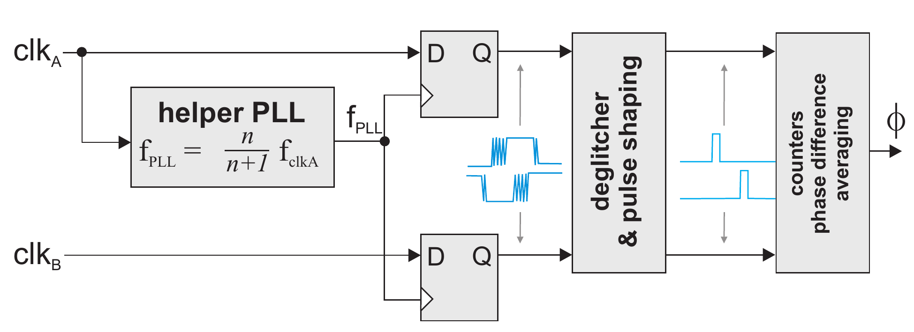
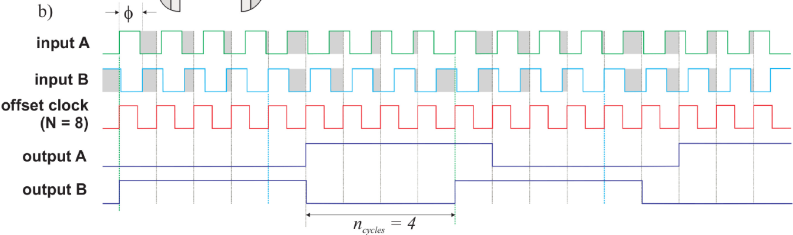
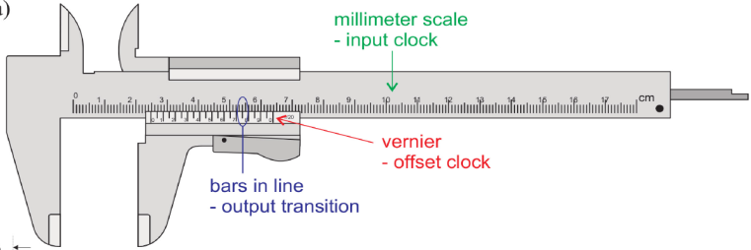
Digital Dual Mixer Time Domaine phase detector
Measure the phase shift between transmit and receive clock on the master side, taking the advantage of Synchronous Ethernet
Monitor phase of bounced-back clock continuously
Phase-locked loop in the slave follows the phase changes measured by the master.

Slide 7
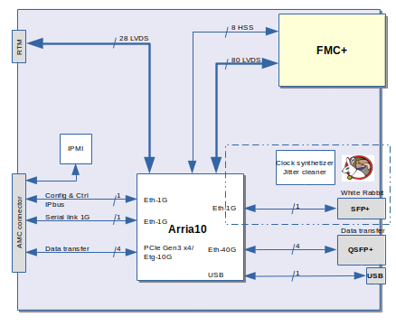
IDROGEN main features
ΜTCA 4.0 standard, double width, full size AMC
Stand-alone mode
VITA57.1 (FMC slot) :
  160 single-ended I/Os (80 LVDS) and/or up to 10 serial transceivers
Full WhiteRabbit compliant
Front panel connectivity:
    SFP+ WR
    QSFP+ 40GbE
    USB (serial configuration)
Backplane connectivity:
    1GbE IPbus, PCIe 4x Gen3
    IPMI, clock & trigger lanes
    RTM connector: J30

Slide 8
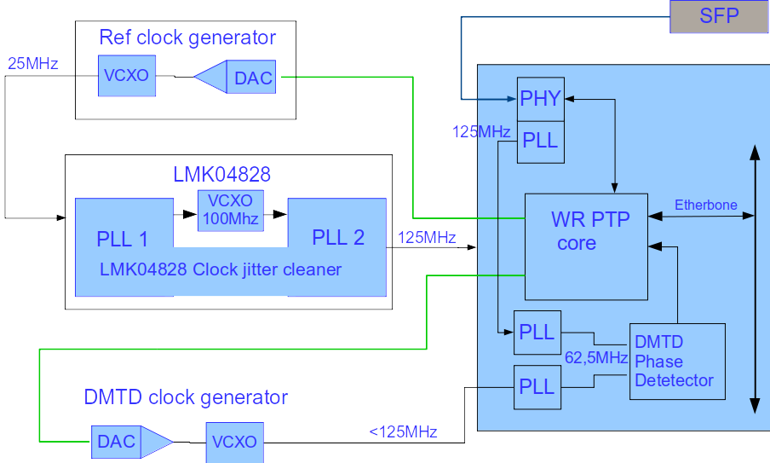
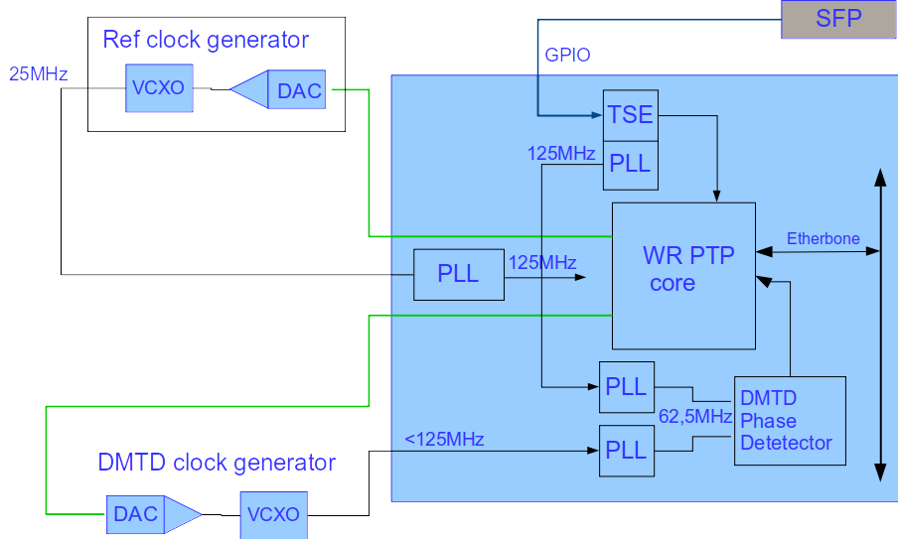
Architecture pour PCIe400
Objectifs:
Remplacement du PHY par un DDR IO:
    IP Native-PHY remplacé par l’IP TSE (PCS only)
    Horloge dédiée sur ARRIA 10 (à valider sur AGILEX)
Intégration de la PLL externe dans le FPGA
  Diminution probable des performances en terme de jitter
  A mesurer sur AGILEX
Architecture résultante:
Firmware WR intégré dans le FPGA
Composants externes:
    2 DAC 16bits : boitier 8 pins sot23
    2 VCXO: boitier 7mm x 5 mm

Slide 9
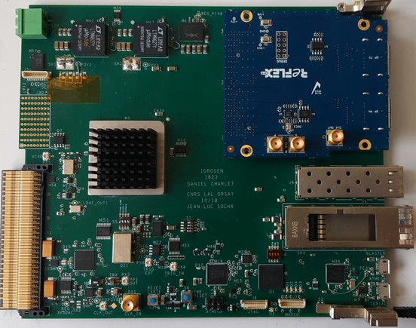
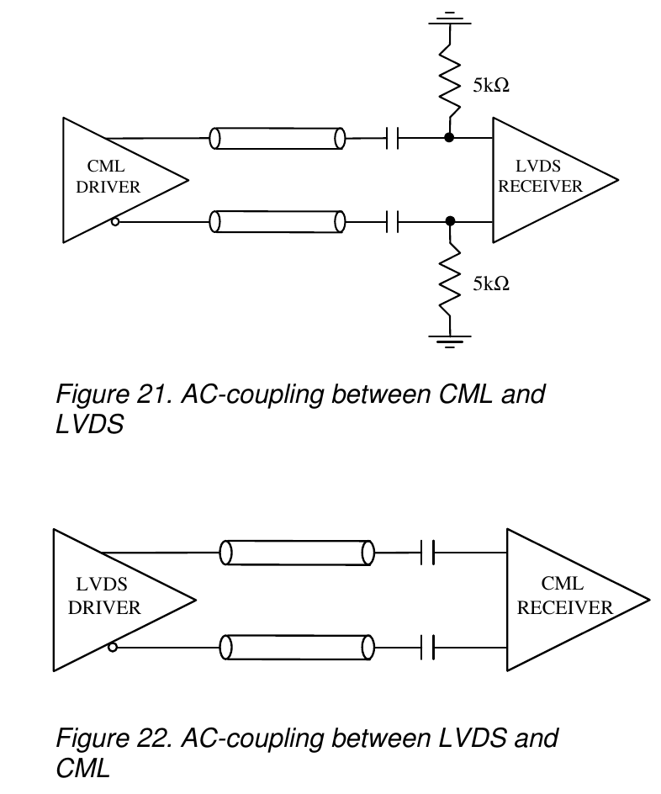
Implémentation: option 1
Développement et tests sur carte IDROGEN (nœud WR dans FPGA Intel Arria10):
Câblage partiel d’une carte IDROGEN-V2
      PCB IDROGEN-V2 déjà disponible
      Approvisionnements des composants à vérifier
Suppression de la PLL LMK04828 et intégration dans le FPGA:
      Modification du firmware
      Vérification de l’horloge dédiée pour DDR IO sur ARRIA 10
Développement d’une carte mezzanine FMC:
    Intégration d’une cage SFP
    Test de driver CML (type SN65CML100 1.5-Gbps LVDS/LVPECL/CML-to-CML translator/repeater) ou adaptation passive
Design carte mezzanine prévu courant mars

Slide 10
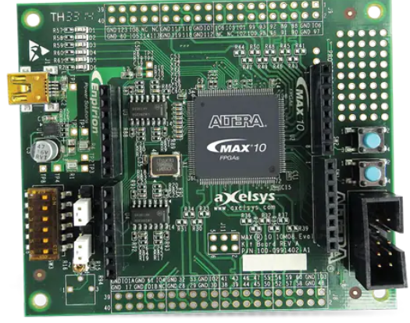
Implémentation: Option 2
Implémentation du nœud WR dans un FPGA Altera MAX10:
  Validation de l’ architecture
  Choix de la carte d’évaluation
  Développement d’une carte complémentaire
Remarques:
    Ressources humaines à définir
    Nécessite 3 alimentations (=> plus complexe)
    Intérêt pour d’autres projets

Slide 11
Conclusion
Peu de développement à faire pour valider le concept (mezzanine FMC)
Approvisionnements de composants à valider rapidement
Firmware pour la suppression du PHY en cours de développement
Ressources humaines pour l’option 2 d’implémentation à définir

